Slide 1
12 排程

Slide 2
簡介
Linux可以將任務配置在指定的時間或時間區間自動運行，這種自動化任務又稱為計劃任務管理，通常用於執行定期備份、監控系統或是執行指定的script腳本等工作

Slide 3
cron 指令
cron是Linux用來定期執行程式的指令，當我們安裝好Linux作業系統後，預設便會啟動此排程指令。
Linux系統會每分鐘會定期檢查是否有要執行的工作，若有，則自動執行該工作。

Slide 4
crontab 指令
在Linux系統中，每一位使用者都可以使用crontab指令自訂自己的工作排程

Slide 5
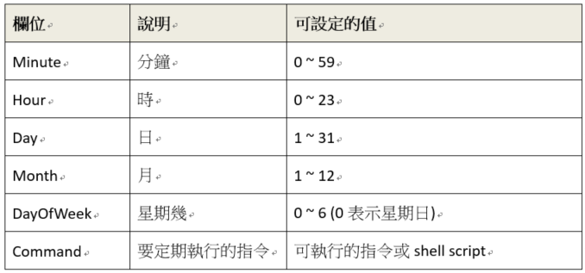
排程設定檔
在個人執行crontab -e指令後，即可在文件中編輯工作排程。文件中的每一行表示一個要定期執行的指令或程式，格式如下：
Minute Hour Day Month DayOfWeek Command

Slide 6
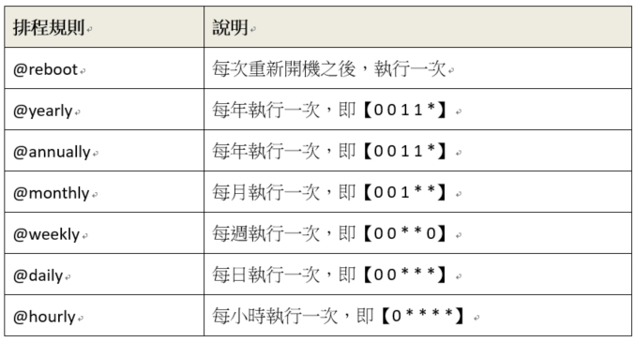
特殊排程規則

Slide 7
實習 : 自訂工作排程
練習編輯自己的排程工作。

Slide 8
at 指令
at 指令是只執行一次的排程指令

Slide 9
系統級週期性工作
除了使用者可以自訂工作排程外，Linux系統另使用 /etc/crontab配置檔案來管理系統級的任務調度。
在Ubuntu中，acacron會根據 /etc/anacrontab配置文件來調度任務。

